Slide 1
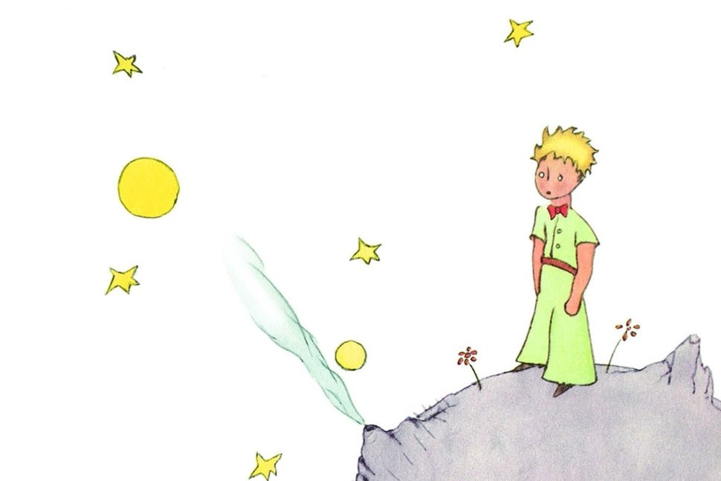
Malý princ
Antoine de Saint-Exupéry
Mgr. Simona Gondeková

Slide 2
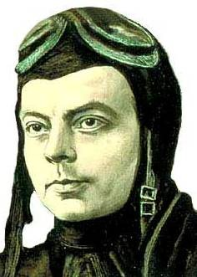
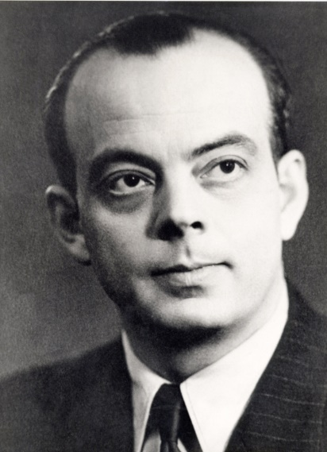
Antoine de Saint-Exupéry
vl. menom Antoine Marie Roger de Saint-Exupéry
francúzsky spisovateľ, letec, filozof
* 29.jún 1900 Lyon
† 31.jún 1944 južne od Marseille

Slide 3
Diela
Letec (1928)
Pošta na juh (1929)
Nočný let (1931)
Zem ľudí (1939)
Vojnový pilot (1942)
Malý princ (1943)
Citadella (1948 – nedokončená)

Slide 4
Malý princ
franc. Le Petit prince
najznámejšie dielo od A. de Saint-Exupéryho
najslávnejší rozprávkový príbeh modernej literatúry
obsahuje mnoho metafor a prirovnaní, ale aj autorove myšlienky, ktoré vyjadril aj v iných svojich dielach (napr. v diele Zem ľudí)
je to príbeh pilota, samotného autora, ktorý stroskotá na Sahare a tam sa stretáva s Malým princom, ktorý prišiel z ďalekej planéty

Slide 5
Kniha Malý princ
obsahuje aj kresby autora, ktoré sú vo väčšine kníh
bola preložená do viac ako 180 jazykov a dialektov
predalo sa viac ako 80 miliónov kópií
patrí medzi 50 najpredávanejších kníh
bola spracovaná aj vo filmovom muzikáli, operách a ako animovaný seriál

Slide 6
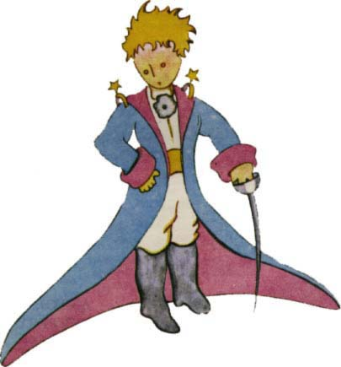
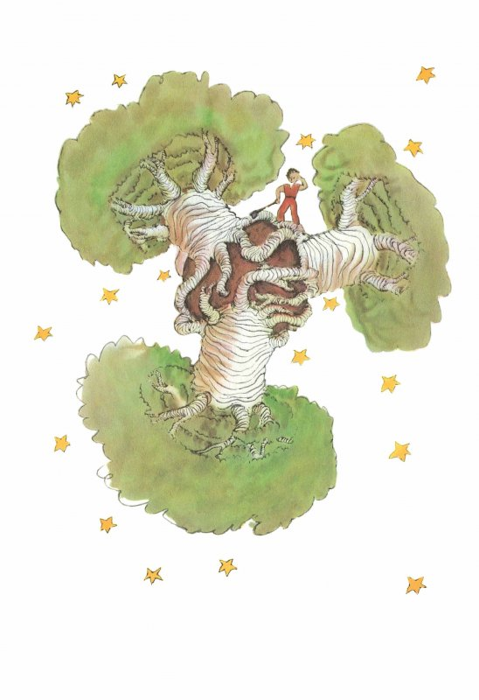
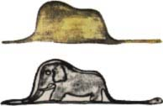
Autorove kresby v knihe

Slide 7
Malý princ
Literárny druh: epika
Literárna forma: próza
Literárny žáner: rozprávka pre dospelých
Téma: Stretnutie detského sveta so svetom dospelých.
Idea: „Dobre vidíme iba srdcom. To hlavné je očiam neviditeľné.“

Slide 8
Malý princ
HLAVNÉ POSTAVY:
pilot (autor) – dospelý, ale stále sa cíti byť dieťaťom
Malý princ - malý blonďavý chlapec s obrovskou fantáziou, ktorý musí vždy počuť odpoveď na otázku, ktorú kládol

Slide 9
Malý princ
VEDĽAJŠIE POSTAVY:
kráľ – žil na prvom asteroide a každému chcel rozkazovať
márnivec – žil na druhom asteroide a miloval, keď ho ľudia obdivovali, bol veľmi samoľúby
pijan – obýval tretí asteroid, pil, pretože sa hanbil za to, že pije
biznismen – obyvateľ štvrtého asteroidu, len počítal svoje hviezdy a o nič iné sa nezaujímal
lampár – mal svoj asteroid, v poradí piaty, kde stále zhasínal a rozsvecoval svoju lampu

Slide 10
Malý princ
VEDĽAJŠIE POSTAVY:
zemepisec – šiesty asteroid, písal hrubé knihy
líška – prezradila Malému princovi tajomstvo: „Dobre vidíme iba srdcom, to hlavné je očami neviditeľné
had – vyjadroval sa stále v hádankách, pomohol mu dostať sa naspäť k jeho ruži na jeho domovskú planétu
výhybkár – vypravoval vlaky podľa toho, kam šli
ruža – je márnivá a samoľúba, naivná postava, ktorá nedokáže vyjadriť svoje city
Autor na týchto vedľajších postavách opisuje zlé vlastností ľudí, ktorí v živote zabúdajú myslieť na to najdôležitejšie. Ale pri líške naopak dobré vlastnosti, priateľstvo a lásku.

Slide 11
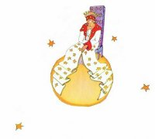
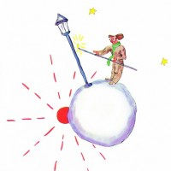
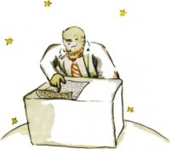
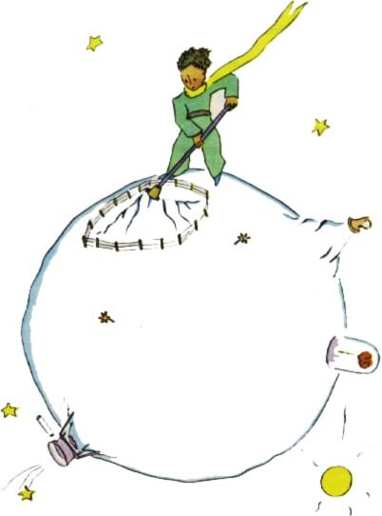
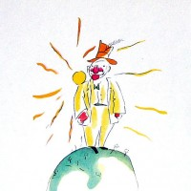
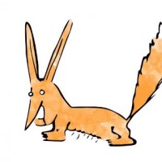

Slide 12
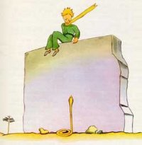
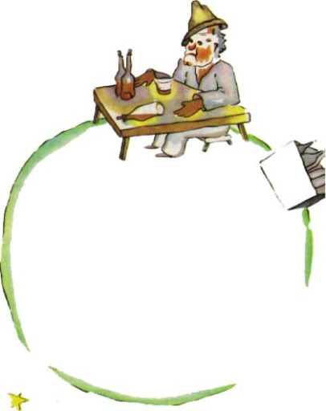
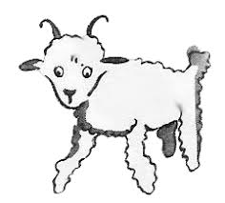
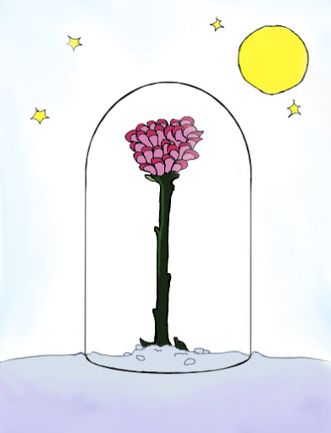
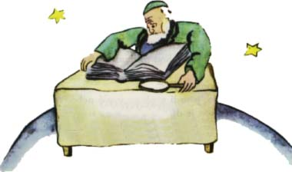

Slide 13
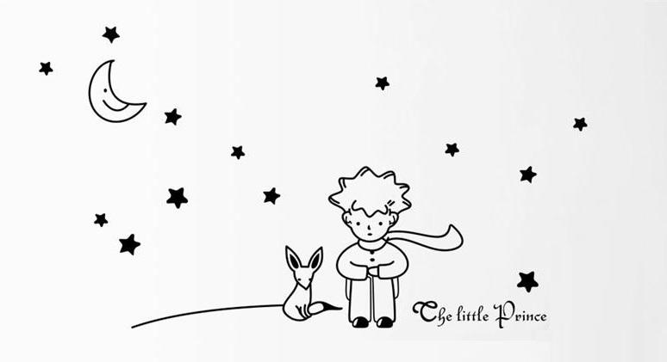

Slide 14
